Slide 1
НАЙРОЗУМНІШИЙ
«АТМОСФЕРА»

Slide 2
КАТЕГОРІЇ
Будова атмосфери | 1 | 2 | 3 | 4 | 5 | 6
Температура | 1 | 2 | 3 | 4 | 5 | 6
Атмосферний тиск | 1 | 2 | 3 | 4 | 5 | 6
Вітер. Повітряні маси | 1 | 2 | 3 | 4 | 5 | 6
Погода | 1 | 2 | 3 | 4 | 5 | 6
Клімат | 1 | 2 | 3 | 4 | 5 | 6
КІНЕЦЬ ГРИ

Slide 3
Будова атмосфери
1 бал
Шар атмосфери, який прийнятою називати «фабрикою» або «кухнею погоди».
1) Тропосфера
3) Екзосфера
2) Стратосфера
4) Мезосфера
Відповідь

Slide 4
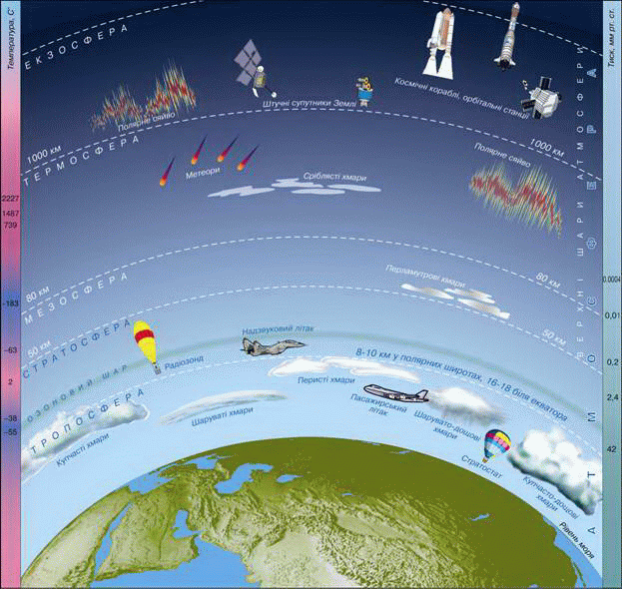
ВІДПОВІДЬ
1 бал
1) Тропосфера
До категорій

Slide 5
Будова атмосфери
2 бала
Який шар атмосфери виконує захисну функцію Землі через наявність у ньому шару озону, який поглинає ультрафіолетові промені?
1) Тропосфера
3) Мезосфера
2) Стратосфера
4) Екзосфера
Відповідь

Slide 6
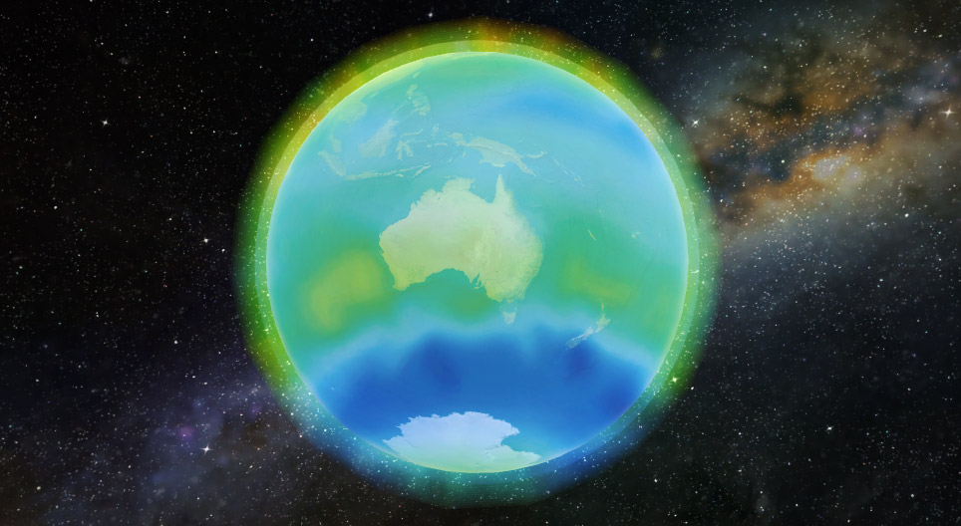
ВІДПОВІДЬ
2 бала
2) Стратосфера
До категорій

Slide 7
Будова атмосфери
3 бала
Найпотужніший шар тропосфери є над …
1) Полюсами
3) Екватором
2) Материками
4) Океанами
5) Горами
Відповідь

Slide 8
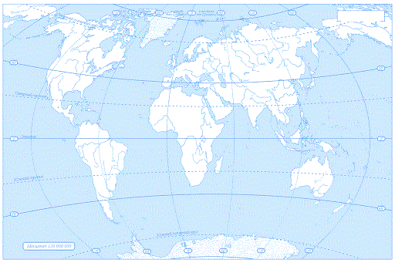
ВІДПОВІДЬ
3 бала
3) Екватором
До категорій

Slide 9
Будова атмосфери
4 бала
Кількість сумарної сонячної радіації напряму залежить від…
1) Щільності повітря
2) Географічної широти
3) Насиченості повітря
4) Кута падіння сонячних променів
Відповідь

Slide 10
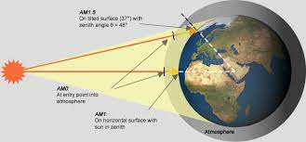
ВІДПОВІДЬ
4 бала
4) Кута падіння сонячних променів
До категорій

Slide 11
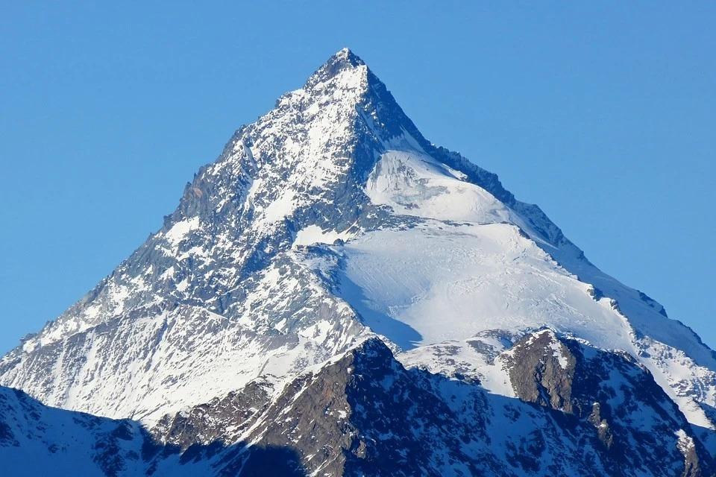
Будова атмосфери
5 балів
Визначте відносну висоту гори, якщо відомо, що біля її підніжжя температура становить +16°, а на її вершині-
-8°
1) 1км
2) 2км
2) 4 км
2) 6 км
Відповідь

Slide 12
ВІДПОВІДЬ
5 балів
2) 4 км
До категорій

Slide 13
Будова атмосфери
6 балів
Продовжіть твердження:
«Без їжі людина може існувати 5 тижнів, без води – 5 днів, без повітря- …»
Відповідь

Slide 14
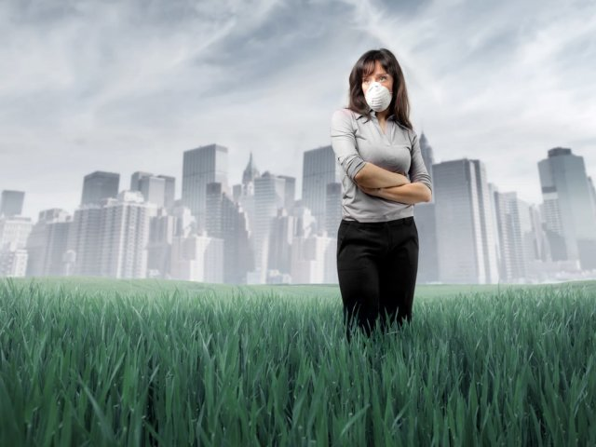
ВІДПОВІДЬ
6 балів
5 хвилин
До категорій

Slide 15
Температура
1 бал
Як нагрівається повітря?
1) Від Сонця
2) Від земної поверхні
3) Від води
Відповідь

Slide 16
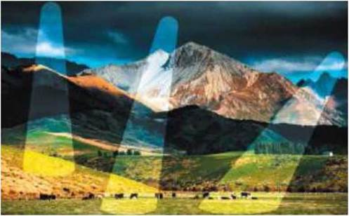
ВІДПОВІДЬ
1 бал
2) Від земної поверхні
До категорій

Slide 17
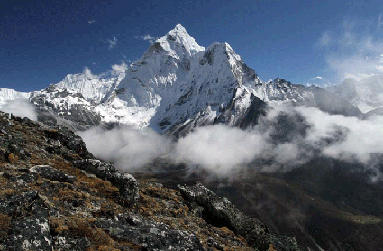
Температура
2 бала
Як змінюється температура повітря з висотою?
1) Збільшується на 1 км на 6°
2) Зменшується на 1 км на 6°
3) Збільшується на 100 м на 10°
4) Не змінюється
Відповідь

Slide 18
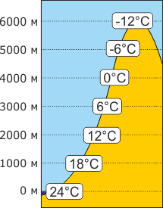
ВІДПОВІДЬ
2 бала
2) Зменшується на 1 км на 6°
До категорій

Slide 19
Температура
3 бала
Різниця між сумарною радіацією і відбитою утворює…
1) Пряму радіацію
3) Відбиту радіацію
2) Розсіяну радіацію
4) Радіаційниий баланс
Відповідь

Slide 20
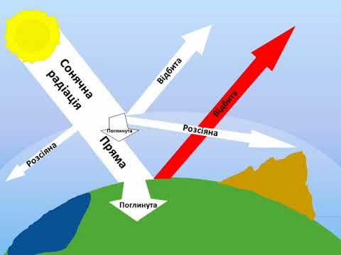
ВІДПОВІДЬ
3 бала
4) Радіаційниий баланс
До категорій

Slide 21
Температура
4 бала
Які з тверджень є правильними : «Річні амплітуди коливання температури повітря…»
1) Найменші біля екватора
2) Значно більші у середніх широтах
3) Найменші біля полюсів
4) Чим далі від океану, тим менша річна амплітуда
5) Чим далі від океану, тим вища річна амплітуда.
Відповідь

Slide 22
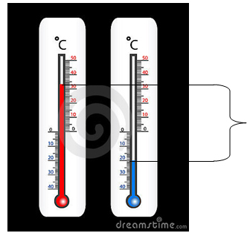
ВІДПОВІДЬ
4 бала
1) Найменші біля екватора
2) Значно більші у середніх широтах
5) Чим далі від океану, тим вища річна амплітуда.
До категорій

Slide 23
Температура
5 балів
У день 23 вересня:
1) Сонце стоїть над екватором
2) Сонце знаходиться над Північним тропіком
3) Сонце знаходиться над Південним тропіком
4) Сонце не виходить із-за горизонту
Відповідь

Slide 24

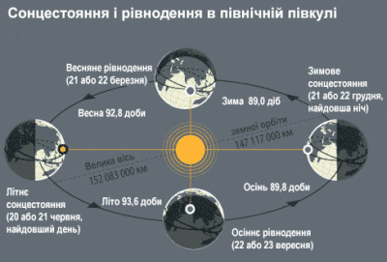
ВІДПОВІДЬ
5 балів
1) Сонце стоїть над екватором
До категорій

Slide 25
Температура
6 балів
Температура повітря біля земної поверхні становить +29 °С. Яка температура за бортом літака, що летить на висоті 8 км?
1) +29 °С
3) +77 °С
2) -45 °С
4) -19 °С
Відповідь

Slide 26
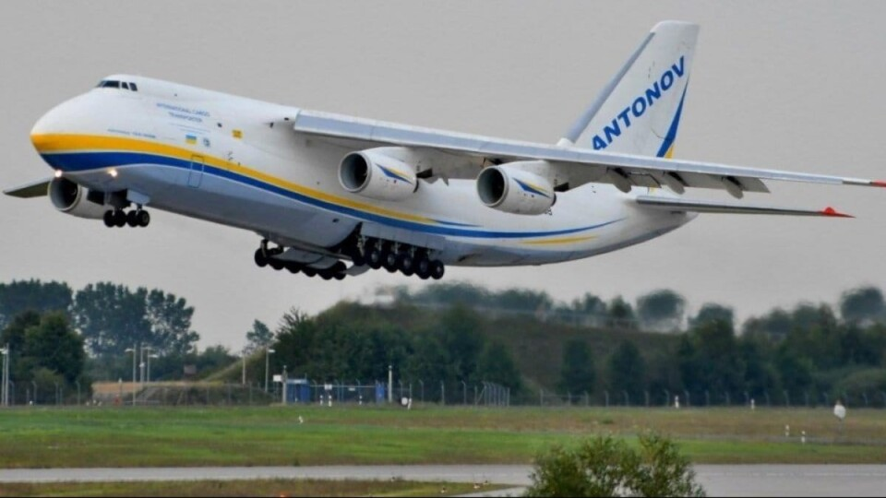
ВІДПОВІДЬ
6 балів
4) -19 °С
До категорій

Slide 27
Атмосферний тиск
1 бал
Прилад для вимірювання атмосферного тиску - …
1) Флюгер
2) Термометр
3) Барометр
4) Гігрометр
Відповідь

Slide 28
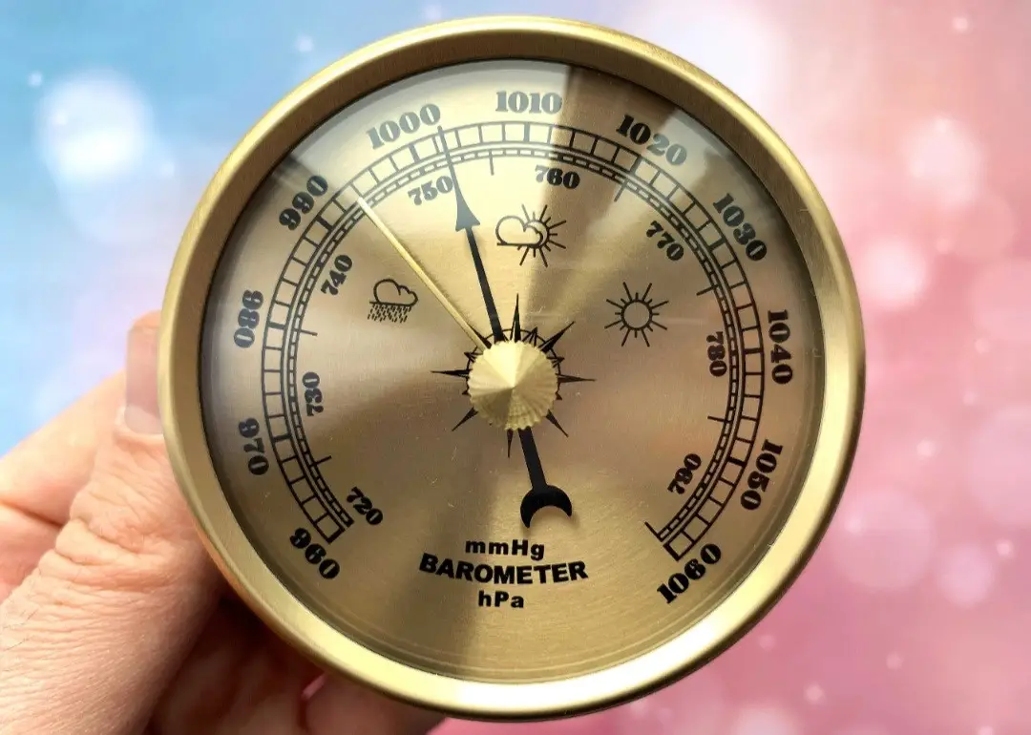
ВІДПОВІДЬ
1 бал
3) Барометр
До категорій

Slide 29
Атмосферний тиск
2 бала
Чому дорівнює нормальний атмосферний тиск на рівні моря?
1) 660 мм. рт. ст.
2) 700 мм. рт. ст.
3) 730 мм. рт. ст.
4) 760 мм. рт. ст.
Відповідь

Slide 30
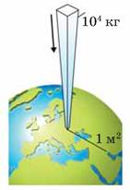
ВІДПОВІДЬ
2 бала
4) 760 мм. рт. ст.
До категорій

Slide 31
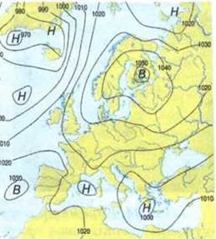
Атмосферний тиск
3 бала
Лінії на карті, які з’єднують точки з однаковим тиском, називаються…
1) ізотерми
2) ізобари
3) ізогіпси
4) ізогієти
Відповідь

Slide 32
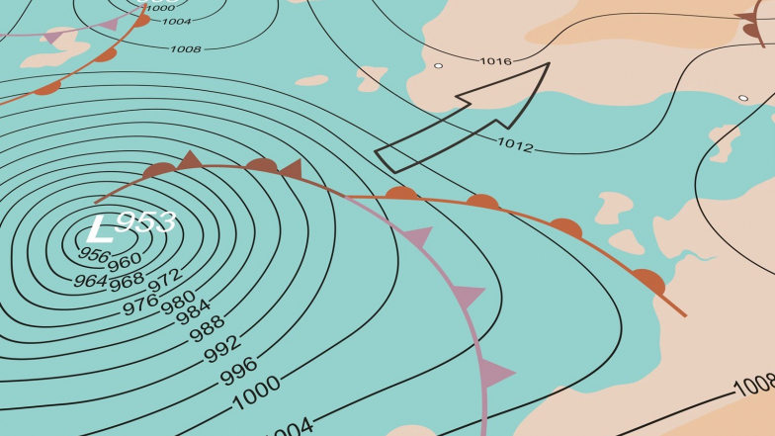
ВІДПОВІДЬ
3 бала
2) ізобари
До категорій

Slide 33
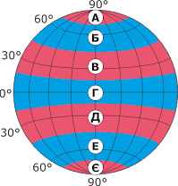
Атмосферний тиск
4 бала
Якими буквами на карті позначені пояси низького атмосферного тиску?
1) В,Г,Д
2) А, Б, В, Г
3) А,В,Д,Є
4) Б, Г, Е
Відповідь

Slide 34
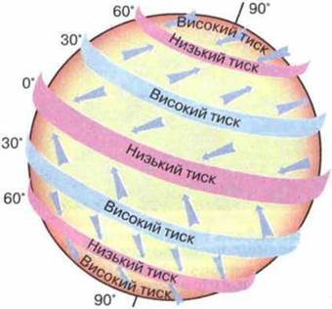
ВІДПОВІДЬ
4 бала
4) Б, Г, Е
До категорій

Slide 35
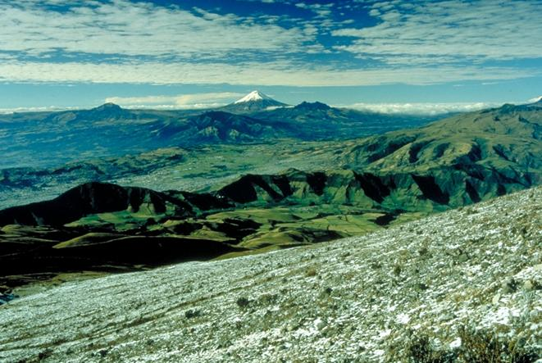
Атмосферний тиск
5 балів
Яка відносна висота гори, якщо біля її підніжжя атмосферний тиск становить 730 мм рт. ст., а на вершині – 530 мм рт. ст.?
1) 200 м
2) 2500 м
3) 2000 м
4) 4000 м
Відповідь

Slide 36
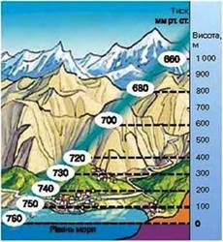
ВІДПОВІДЬ
5 балів
1) 200 м
До категорій

Slide 37
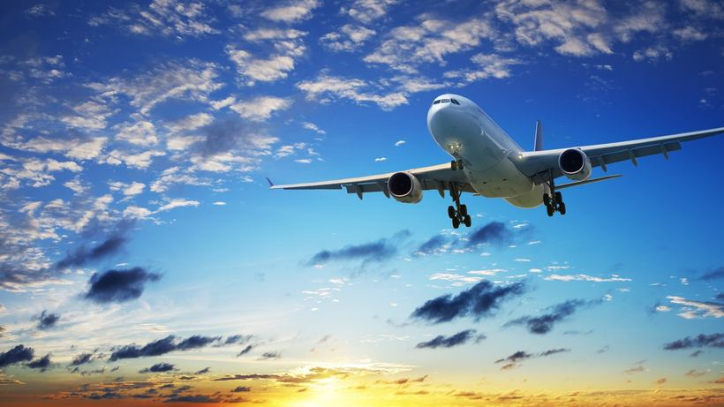
Атмосферний тиск
6 балів
Атмосферний тиск на рівні моря становить 760 мм рт. ст. Який тиск за бортом літака, що летить на висоті 4 км?
1) 720 мм рт. ст.
2) 760 мм рт. ст.
3) 130 мм рт. ст.
4) 360 мм рт. ст.
Відповідь

Slide 38
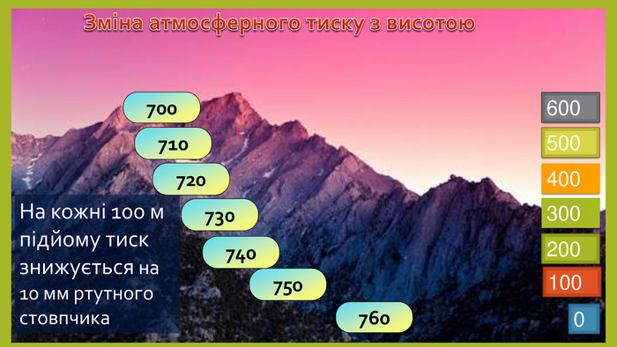
ВІДПОВІДЬ
6 балів
4) 360 мм рт. ст.
До категорій

Slide 39
Вітер. Повітряні маси
1 бал
Що є причиною формування вітру?
1) Різниця вологості
2) Різниця хмарності
3) Різниця атмосферного тиску
Відповідь

Slide 40
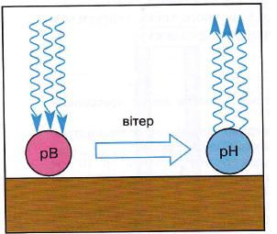
ВІДПОВІДЬ
1 бал
3) Різниця атмосферного тиску
До категорій

Slide 41
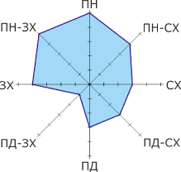
Вітер. Повітряні маси
2 бала
Що зображене на рисунку?
1) Роза вітрів
2) Флюгер
3) Утворення вітру
4) Циклон
Відповідь

Slide 42
ВІДПОВІДЬ
2 бала
1) Роза вітрів
До категорій

Slide 43
Вітер. Повітряні маси
3 бала
Найсильніші вітри біля земної поверхні дмуть …
1) В Антарктиді
2) В Сахарі
3) На екваторі
4) В Гімалаях
5) В Тихому океані
Відповідь

Slide 44
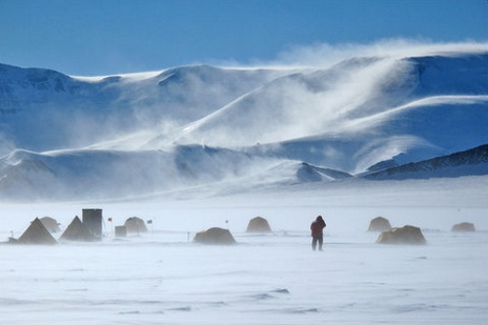
ВІДПОВІДЬ
3 бала
1) В Антарктиді
До категорій

Slide 45
Регіони та країни
4 бала
Знайдіть правильний напрям вітру залежно від різниці атмосферного тиску:
1) з 737 мм рт. ст до 742 мм рт. ст
2) з 742 мм рт. ст до 748 мм рт. ст
3) з 752 мм рт. ст до 744 мм рт. ст
4) з 749 мм рт. ст до 758 мм рт. ст
Відповідь

Slide 46
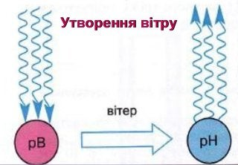
ВІДПОВІДЬ
4 бала
3) з 752 мм рт. ст до 744 мм рт. ст
До категорій

Slide 47
Вітер. Повітряні маси
5 балів
Існує розроблена 12-бальна шкала. Вона дозволяє визначити силу вітру в балах, а потім і його швидкість. Її називають:
1) шкала Цельсія
2) шкала Ріхтера
3) шкала Фарадея
4) шкала Бофорта
Відповідь

Slide 48
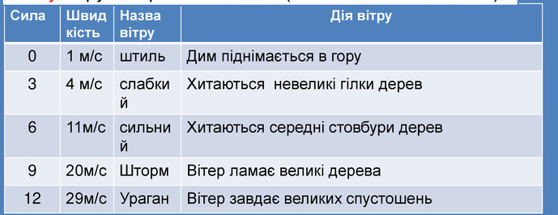
ВІДПОВІДЬ
5 балів
4) шкала Бофорта
Шкала розроблена у 1805 році британським адміралом і гідрографом Френсісом Бофортом. Від 1874 р. прийнята для використання в міжнародній синоптичній практиці. Спочатку в ній не вказувалась швидкість вітру (додана в 1926 році).
Подається шкала Бофорта (для діапазону 0 — 12 балів) прийнята за Міжнародною угодою 1946 р.
До категорій

Slide 49
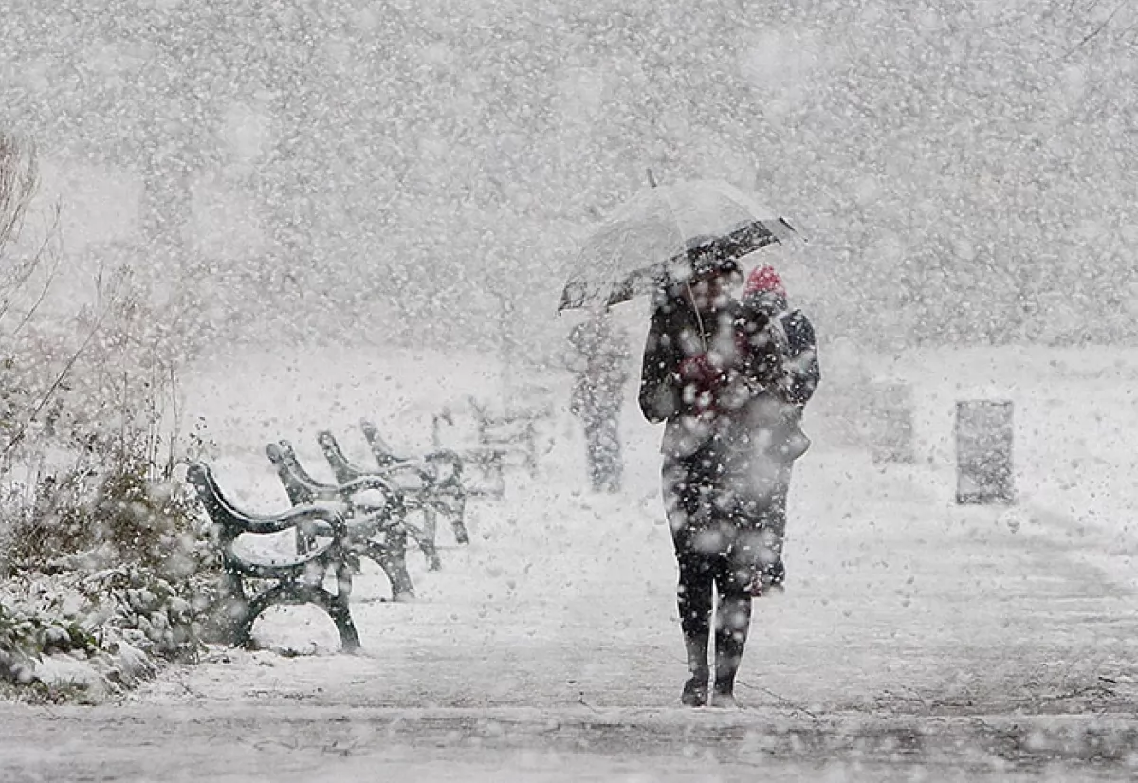
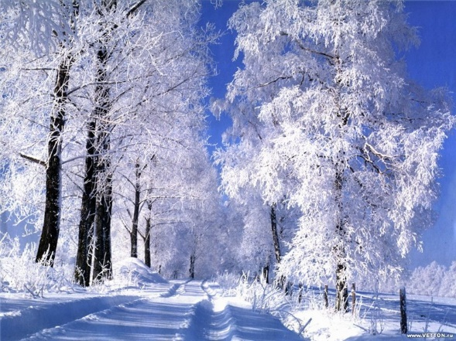
Вітер. Повітряні маси
6 балів
«Узимку з приходом антициклону погода встановлюється…
1) Морозна і ясна
2) Тепла з опадами
3) Тепла і суха
4) Дощова
Відповідь

Slide 50
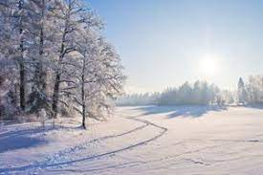
ВІДПОВІДЬ
6 балів
1) Морозна і ясна
До категорій

Slide 51
Погода
1 бал
Яка наука займається вивченням погоди та складанням прогнозів?
1) Синоптика
2) Метеорологія
3) Кліматологія
Відповідь

Slide 52
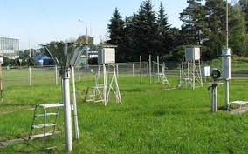
ВІДПОВІДЬ
1 бал
2) Метеорологія
До категорій

Slide 53
Погода
2 бала
Які хмари приносять зливу?
1) купчасті
2) перисті
3) купчасті
4) шаруваті
Відповідь

Slide 54
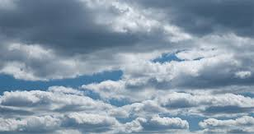
ВІДПОВІДЬ
2 бала
3) купчасто - дощові
До категорій

Slide 55
Погода
3 бала
Як називають тропічні циклони в Азії, Австралії, Америці?
1) тайфуни
2) урагани
3) смерчі
4) вілі-вілі
Відповідь

Slide 56
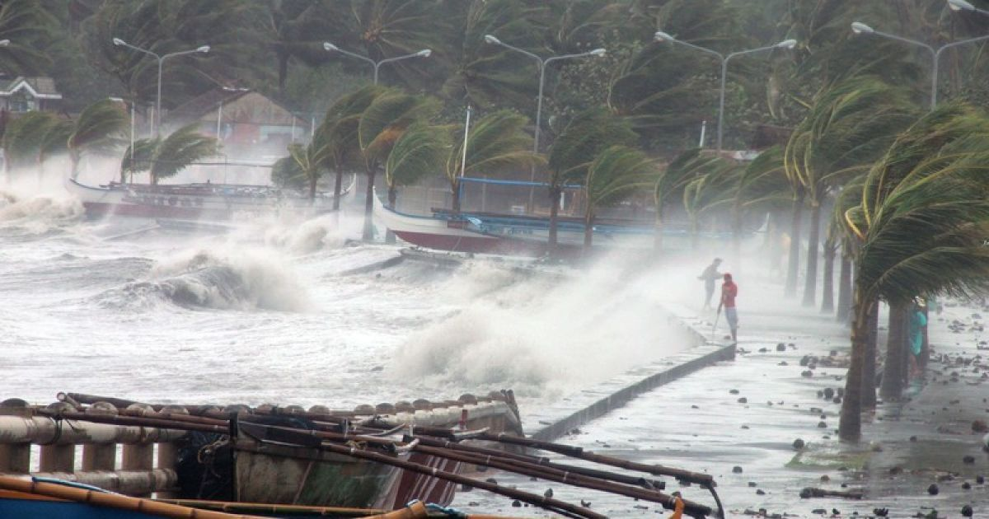
ВІДПОВІДЬ
3 бала
АЗІЯ
АВСТРАЛІЯ
1) тайфуни
4) вілі-вілі
АМЕРИКА
2) урагани
До категорій

Slide 57
Погода
4 бала
Найбільш дощовим місцем на планеті вважають…
1) Філіппінські острови
2) Гавайські острови
3) Канарські острови
4) Великі Зондські острови
5) Карибські острови
6) Японські острови
Відповідь

Slide 58
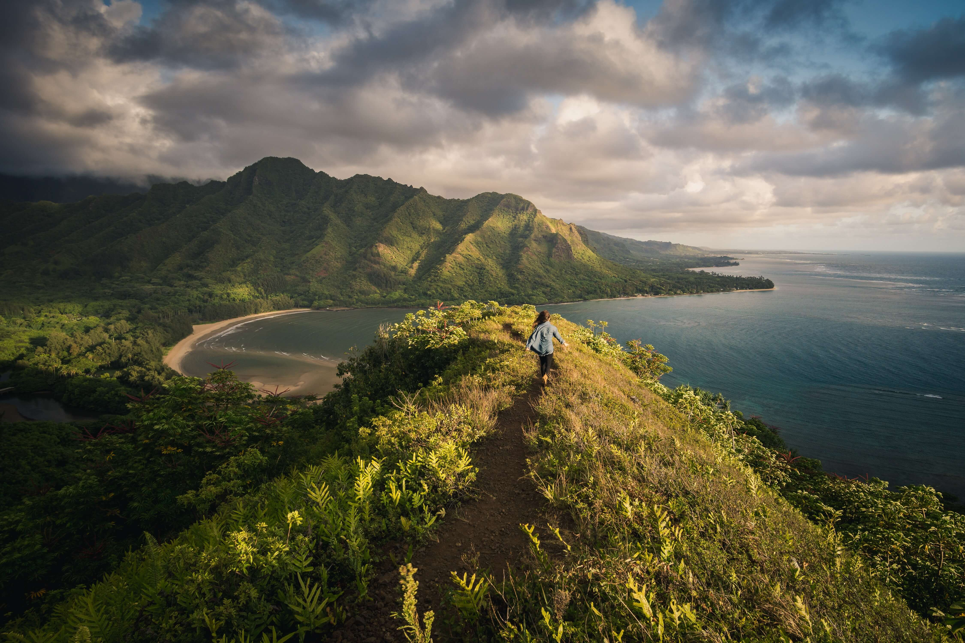
ВІДПОВІДЬ
4 бала
2) Гавайські острови
Найбільш дощовим місцем на планеті вважаються Гавайські острови, де 335 днів на рік буває з дощем, який приносить 12 000 мм води.
До категорій

Slide 59
Погода
5 балів
Рекордно посушливим місцем, де опади не випадають роками, є …
1) Пустеля Атакама
2) Пустеля Сахара
3) Пустеля Наміб
4) Пустеля Калахарі
Відповідь

Slide 60
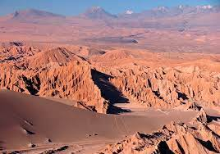
ВІДПОВІДЬ
5 балів
1) Пустеля Атакама
Рекордно посушливими місцями, де опади не випадають роками, є пустелі Атакама в Південній Америці (1 мм за рік) і Сахара в Африці (5 мм за рік).
До категорій

Slide 61
Погода
6 балів
Який з ураганів був одним із найжорстокіших за останній час в Америці, який завдав страшних руйнувань, забрав життя багатьох людей?
1) Ураган Саллі
2) Ураган Іда
3) Ураган Баррі
4) Ураган Катріна
Відповідь

Slide 62
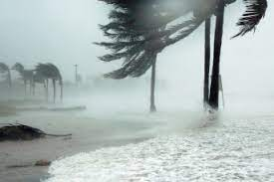
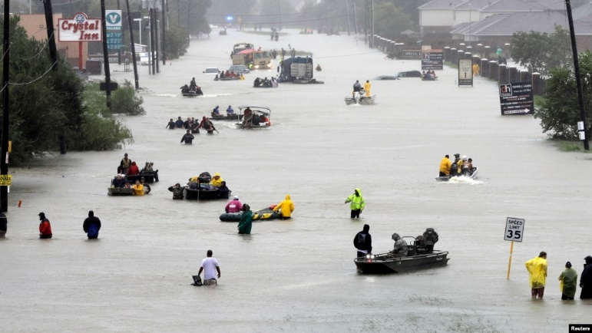
ВІДПОВІДЬ
6 балів
4) Ураган Катріна
Найбільш руйнівний ураган в історії США.
Він сформувався 23 серпня 2005 року в районі Багамських островів. Швидкість вітру (постійна за 1 хвилину) досягала 77 м/с.
Катріна сильно спустошила північне узбережжя Мексиканської затоки Сполучених Штатів.
Кількість жертв перевищила 80 осіб;
матеріальна шкода, завдана буревієм, перевищує 100 мільярдів доларів.
До категорій

Slide 63
Клімат
1 бал
Назва якого вітру з арабської означає «сезон»?
1) пасат
2) мусон
3) фен
4) бриз
Відповідь

Slide 64
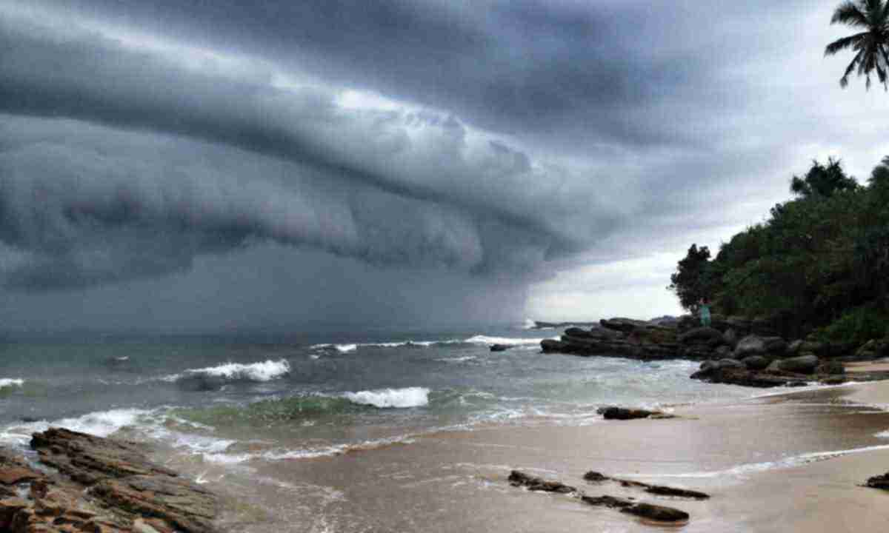
ВІДПОВІДЬ
1 бал
2) мусон
До категорій

Slide 65
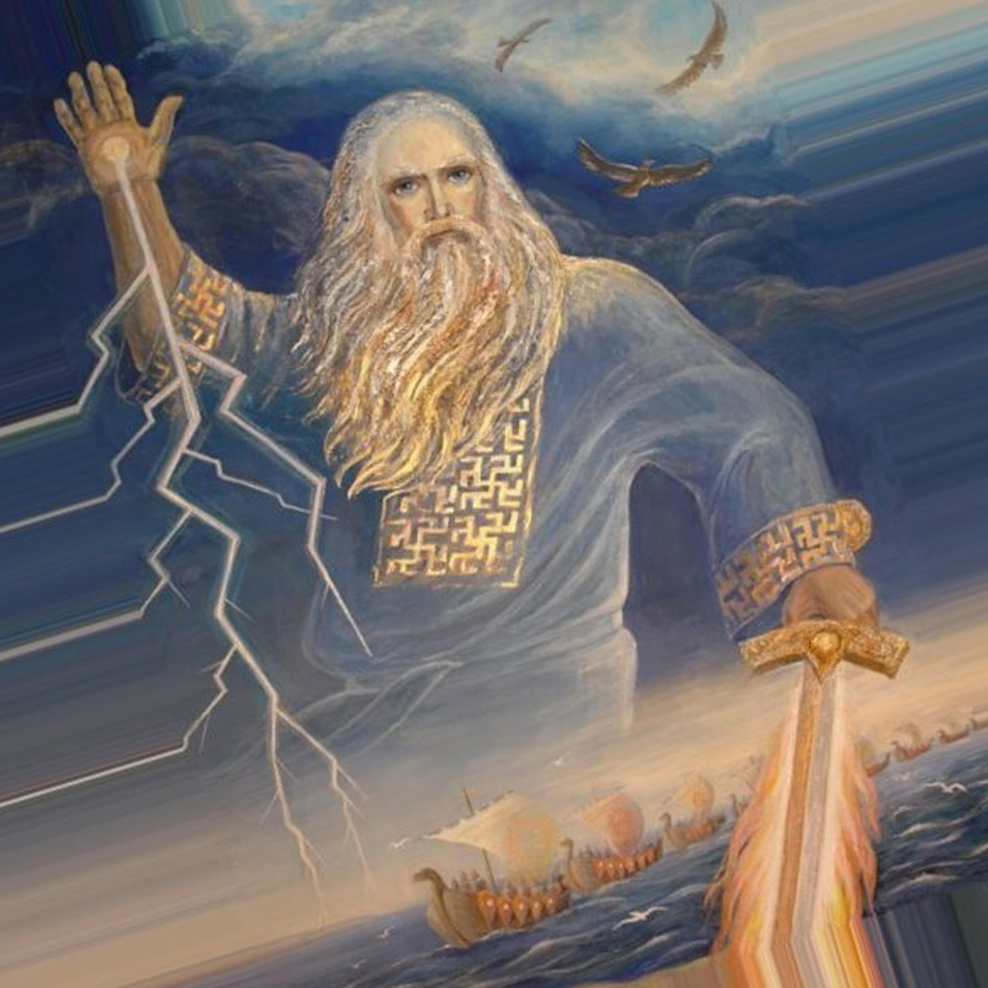
Клімат бала
Як називали язичницького слов'янського бога блискавки та грому?
1) Ярило
2) Перун
3) Нептун
4) Велес
Відповідь

Slide 66
ВІДПОВІДЬ
2 бала
Язичницький бог слов'ян і балтів^{[1]}, верховний бог у Київській Русі IX—X ст.^{[2]}, володар неба, повелитель грому і блискавки^{[3][4]}, бог родючості^{[5]}, пізніше покровитель князів та їхніх дружинників^{[6][7]}, військової справи^{[2]}. Верховним богом усієї Київської Русі Перун став за князів Ігоря, Святослава і Володимира Великого^{[2]},
2) Перун
До категорій

Slide 67
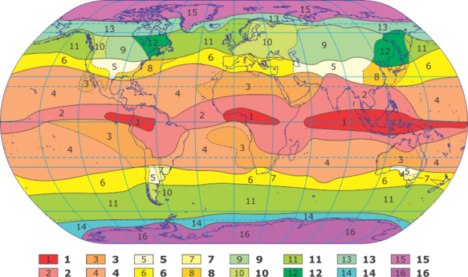
Клімат
Скільки існує кліматичних поясів?
1) 5
2) 7
3) 11
4) 13
Відповідь

Slide 68
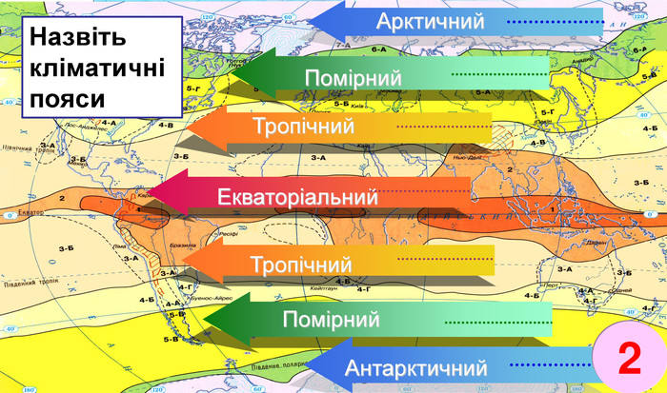
ВІДПОВІДЬ
3 бала
4) 13,
з них 7 – основні, 6- перехідні
До категорій

Slide 69
Клімат
Як називають клімат, який з віддаленням від океанів у глиб континентів утворює безхмарну сонячну погоду. Літо стає жарким, а зима морозною (збільшується амплітуда коливання температури), менше випадає опадів (вологі повітряні маси не доходять).
1) морський
2) перехідний
3) континентальний
4) мусонний
Відповідь

Slide 70
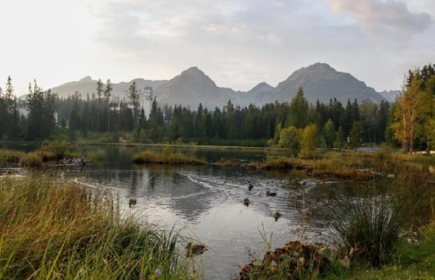
ВІДПОВІДЬ
4 бала
3) континентальний
До категорій

Slide 71
Клімат
Як впливають теплі течії на клімат узбережжя?
1) холодний
2) теплий
3) сухий
4) вологий
Відповідь

Slide 72
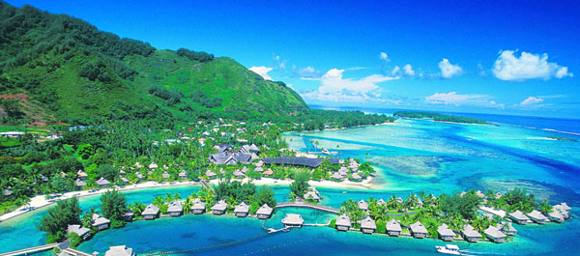
ВІДПОВІДЬ
5 балів
2) теплий
4) вологий
До категорій

Slide 73
Клімат
ТОГРАФІЯ
6 балів
Дуже небезпечні для забруднення повітря сполуки сірки і азоту, які, сполучаючись з водяною парою, повертаються на землю у вигляді дощів. Як вони називаються?
1) кольорові
2) кислотні
3) хімічні
4) мінеральні
Відповідь

Slide 74
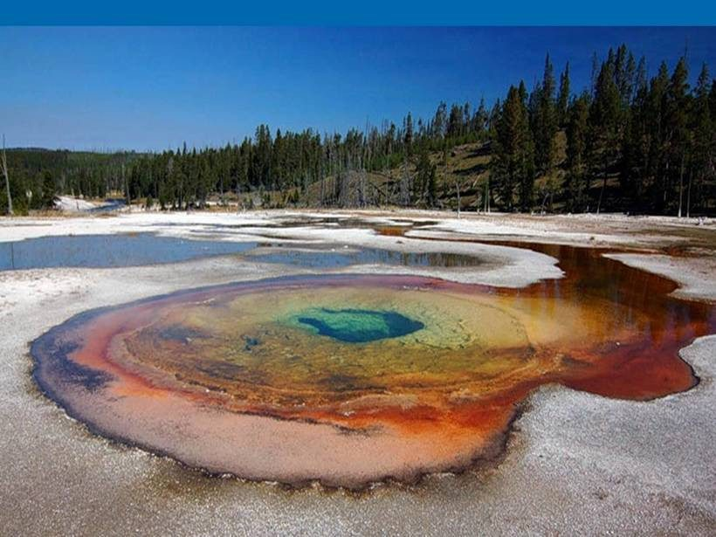
ВІДПОВІДЬ
6 балів
2) кислотні
Перший кислотний дощ в історії був зафіксований ще в далекому 1872 року, якраз в епоху розквіту індустріалізації, масового будівництва заводів і фабрик.
Викиди заводами і фабриками різних оксидів нітрогену та сульфуру. Потрапляючи в атмосферу, вони взаємодіють з парами води, в результаті утворюється сірчана кислота, яка випадає такими ось кислотними дощами.
До категорій

Slide 75
МОЛОДЦІ!
ЧУДОВО
ВИКОНАЛИ
ЗАВДАННЯ!

